Slide 1
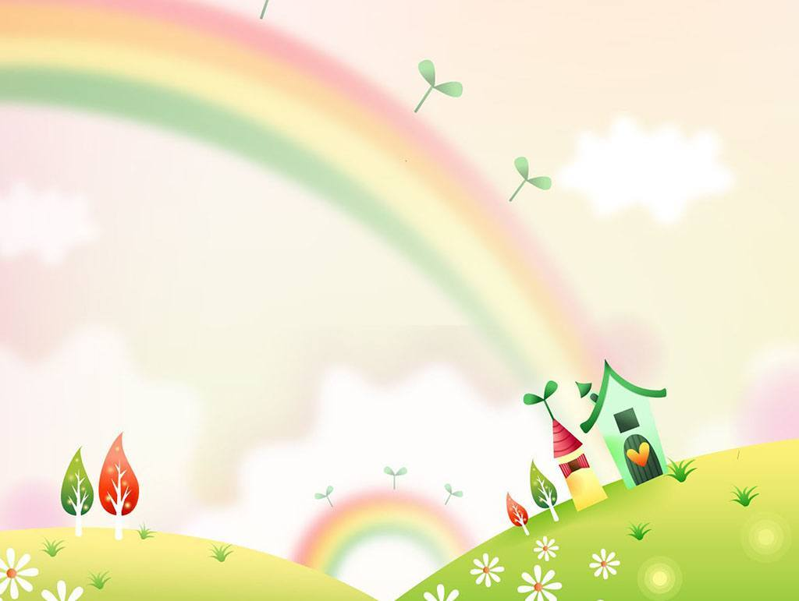
Фоторепортаж
« Ребятам о зверятах»

Slide 2
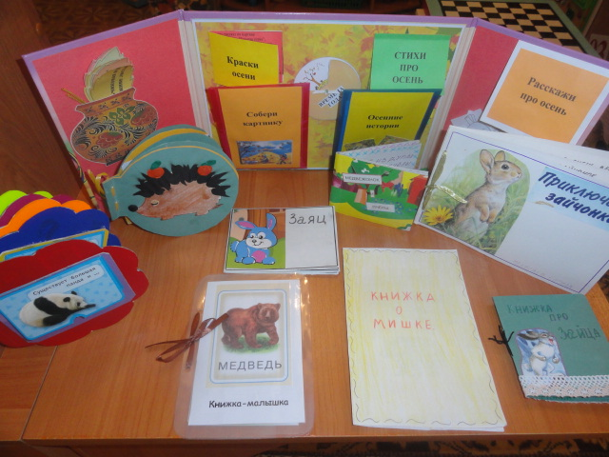
Выставка книжек-малышек, изготовленных детьми совместно с родителями по теме :
«Дикие животные
наших лесов»

Slide 3
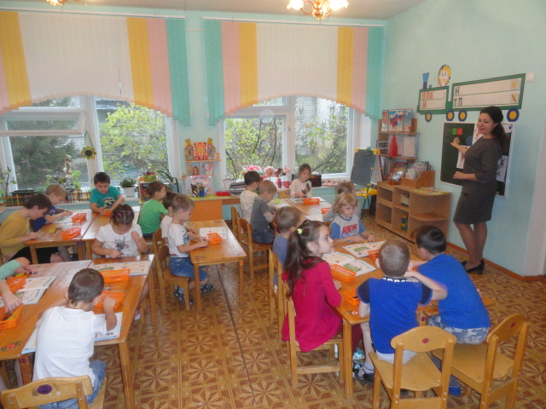
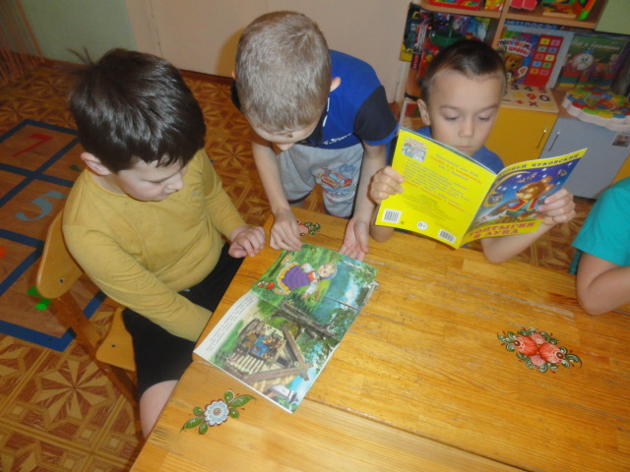
Логопедическое занятие по теме:
«Дикие животные наших лесов и их детёныши»
Рассматривание иллюстраций и чтение художественной литературы о животных

Slide 4
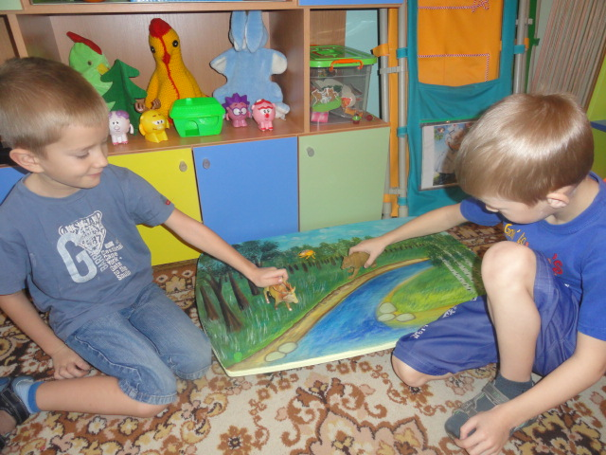
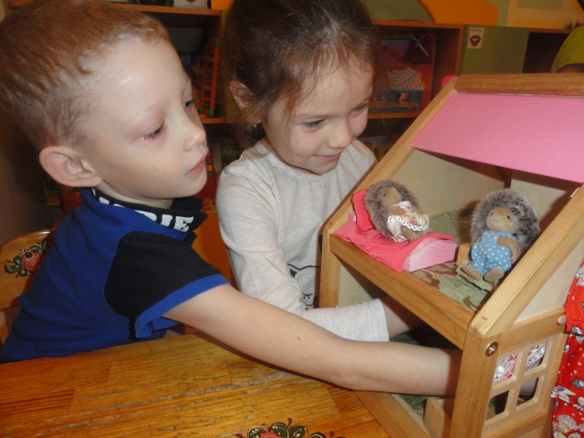
Напольный маркер:
« Наш лес»
« Семейка ёжиков»
Режиссёрские игры

Slide 5
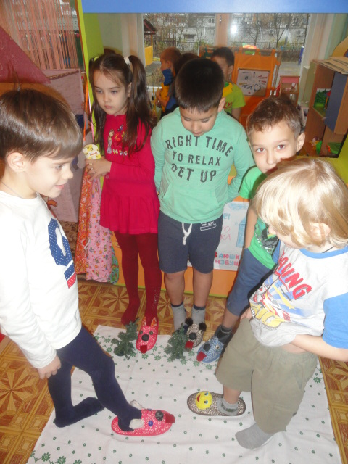
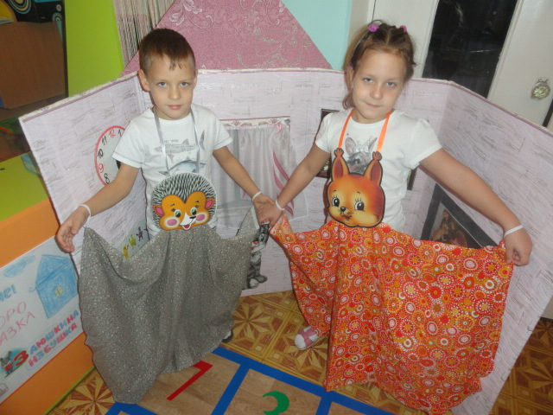
Игры-драматизации
Театр на тапочках «колобок»

Slide 6
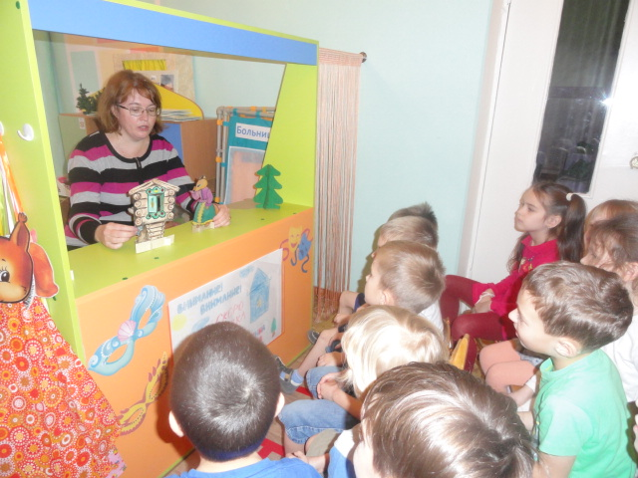
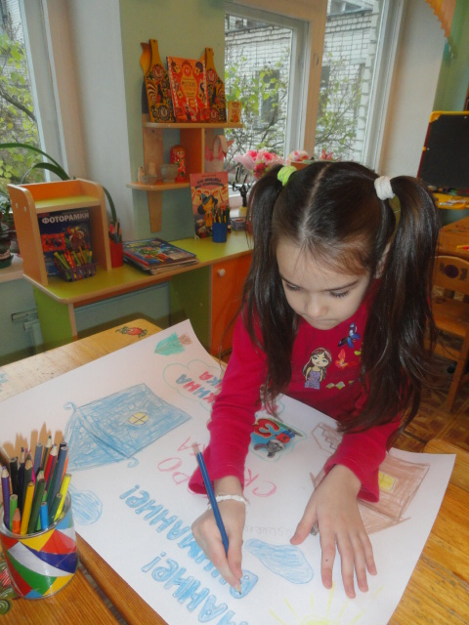
Премьера сказки:
« Заюшкина избушка»
Изготовление афиши

Slide 7
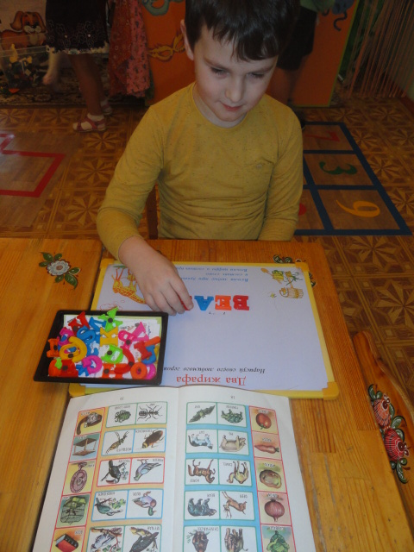
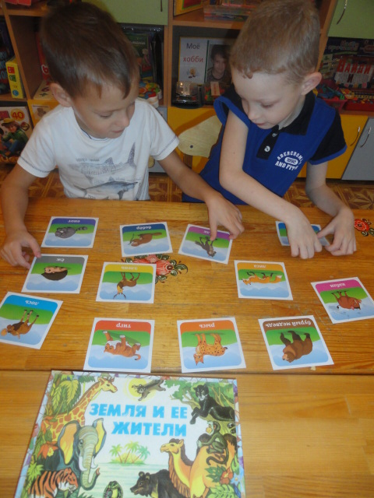
Настольно - печатные игры

Slide 8
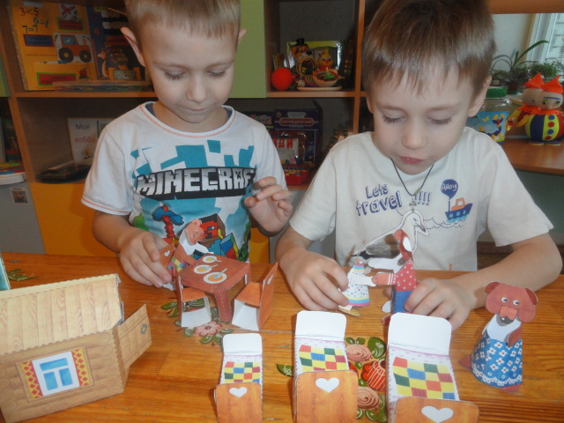
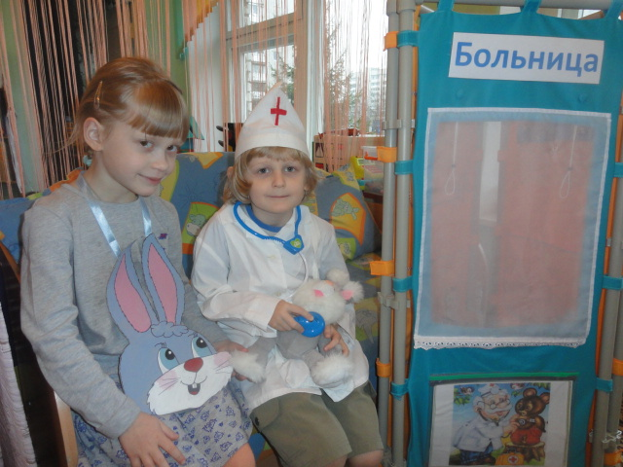
Настольные игры
Сюжетно-ролевые игры

Slide 9
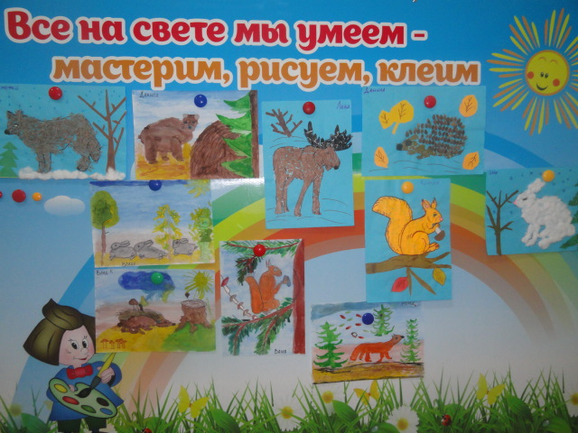
Аппликация « В лесу»

